Slide 1

第2章 遗传的细胞与分子基础

Slide 2
遗传的细胞学基础：染色体
体细胞有丝分裂维持自身遗产信息
生殖细胞减数分裂将遗传信息传给下一代

Slide 3
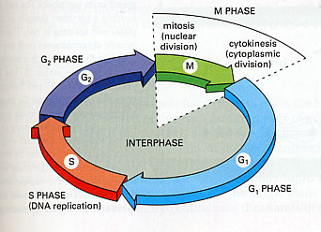
2.1 细胞周期及染色体行为
细胞周期（cell cycle）指由细胞分裂结束到下一次细胞分裂结束所经历的过程，所需的时间称细胞周期时间 。
分为4个阶段：
①G1期（gap1）指从有丝分裂完成
到DNA复制之前的间隙时间；
②S期（synthesis phase），DNA复制
时期；
③G2期（gap2）指DNA复制完成到
有丝分裂开始之前的一段时间；
④M期又称D期（mitosis，division）
，细胞分裂开始到结束。

Slide 4
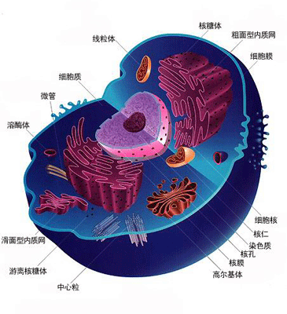
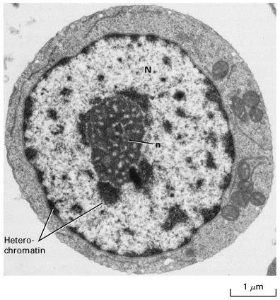
2.1.2 染色质与染色体
染色质（chromatin）是在间期细胞核内由DNA、组蛋白、非组蛋白
和少量RNA组成的，易被碱性染料着色的一种无定形物质。
细胞分裂间期: 染色质是由染色质丝（或称核蛋白纤维丝）组成的
网状结构。
间期染色质分为两种类型：
常染色质（euchromatin）和异染色质（heterochromatin)。
常染色质（核内浅染部分）和异染色质（核内深染部分）

Slide 5
常染色质
构成染色质的主要成分，染色较浅且着色均匀。在细胞分裂间期呈高度分散状态，伸展而折叠疏松。
常染色质状态只是基因转录的必要条件。随着细胞分裂的进行，这些染色质区段由于逐步的螺旋化，从而染色逐渐加深。
异染色质
折叠压缩程度高, 处于聚缩状态，碱性染料染色时着色较深的染色质组分。
位于其中的基因没有转录活性，并且可以抑制插入DNA片段的表达
(1) 组成型异染色质(constitutive heterochromatin)
(2) 兼性异染色质(facultative heterochromatin)

Slide 6
组成型异染色质（constitutive heterochromatin）：
即通常所指的异染色质，一种永久性异染色质，在染色体上
的位置较恒定，间期保持螺旋化状态，染色很深，在光学显微
镜下可以鉴别。集中分布于染色体的着丝粒周围
兼性异染色质（facultative heterochromatin）：
又称X性染色质。它起源于常染色质，具有常染色质的全部特
点和功能，其复制时间、染色特征与常染色质相同。但在特殊
情况下，在个体发育的特定阶段，它可以转变成异染色质，一
旦发生这种转变，则获得了异染色质的属性，如发生异固缩、
迟复制、基因失活等变化。例人类X染色体失活。

Slide 7
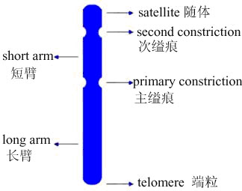
（1）染色体的形态
染色体（chromosome）：是染色质在细胞分裂过程中经过紧密缠绕、折叠、凝缩、精巧包装而形成的，具有固定形态的遗传物质的存在形式
染色质与染色体是在细胞周期不同的功能阶段可以相互转变的形态结构。
每一物种的染色体都具有特定的形态特征，其中以有丝分裂中期和早后期表现得最为明显和典型。
染色体各部分的名称

Slide 8
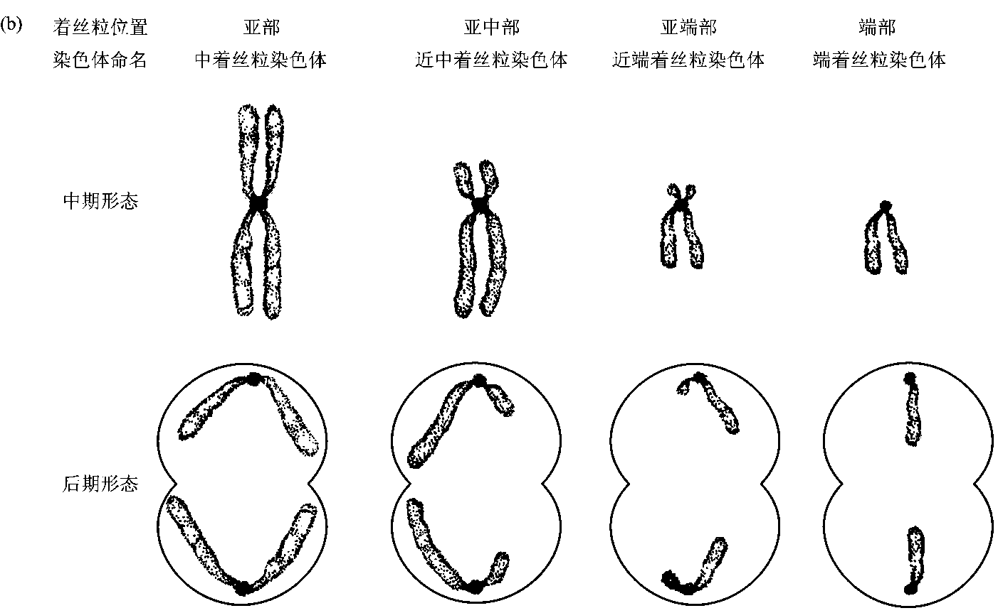
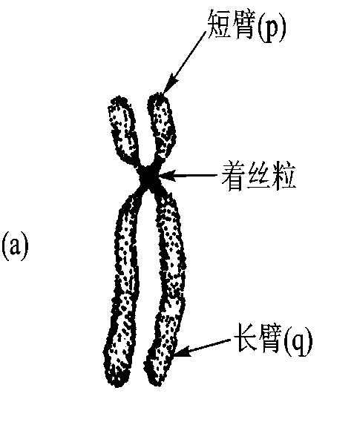
染色体的着丝粒位置恒定 着丝粒的位置直接关系染色体的形态特征。
（a）染色体模式图
（b）着丝粒位置及染色体命名

Slide 9
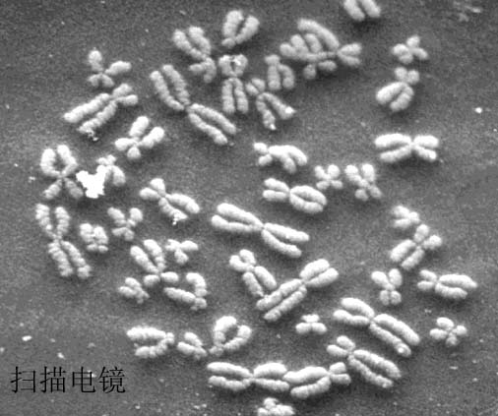
核型(Karyotype)
核型(Karyotype)：染色体组在有丝分裂中期的表型，包括染色体数目、大小、形态特征等。核型是物种特异的。

Slide 10
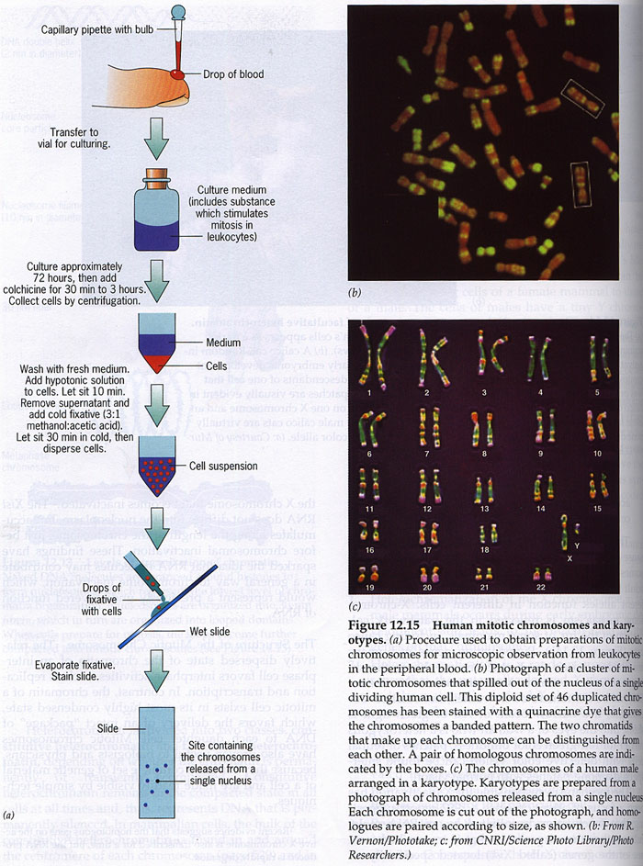
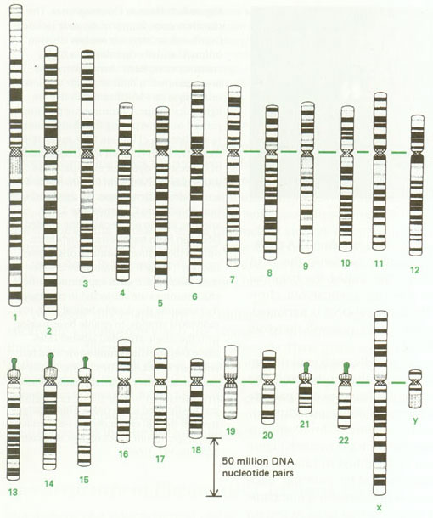
人细胞的染色体组和核型

Slide 11
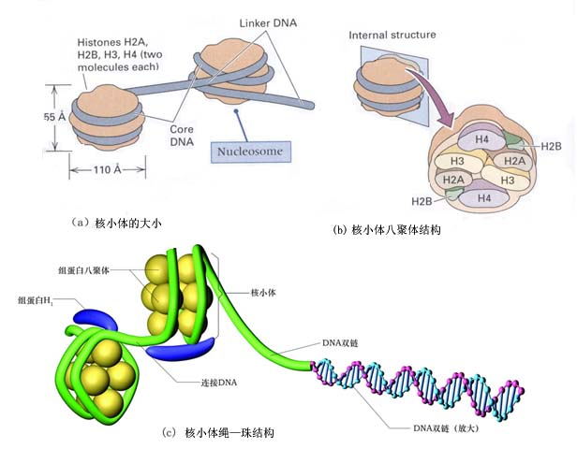
（2）染色体的结构
核小体（nucleosome）是构成染色质的基本结构单位，使染色质中DNA、RNA和蛋白质组成一种致密的结构。
核小体由一个组蛋白八聚体(H2A、H2B、H3和H4各两个分子)及缠绕在该核心表面的200个碱基对左右的DNA。DNA双螺旋在组蛋白八聚体分子的表面盘绕1.75圈，其长度约为146bp，负超螺旋；
组蛋白的核心颗粒为扁球形：5.5 nm×11 nm。相邻的两个核小体由约55 bp的DNA连接，称为连接区DNA，在连接区部位结合有一个组蛋白分子H1。

Slide 12
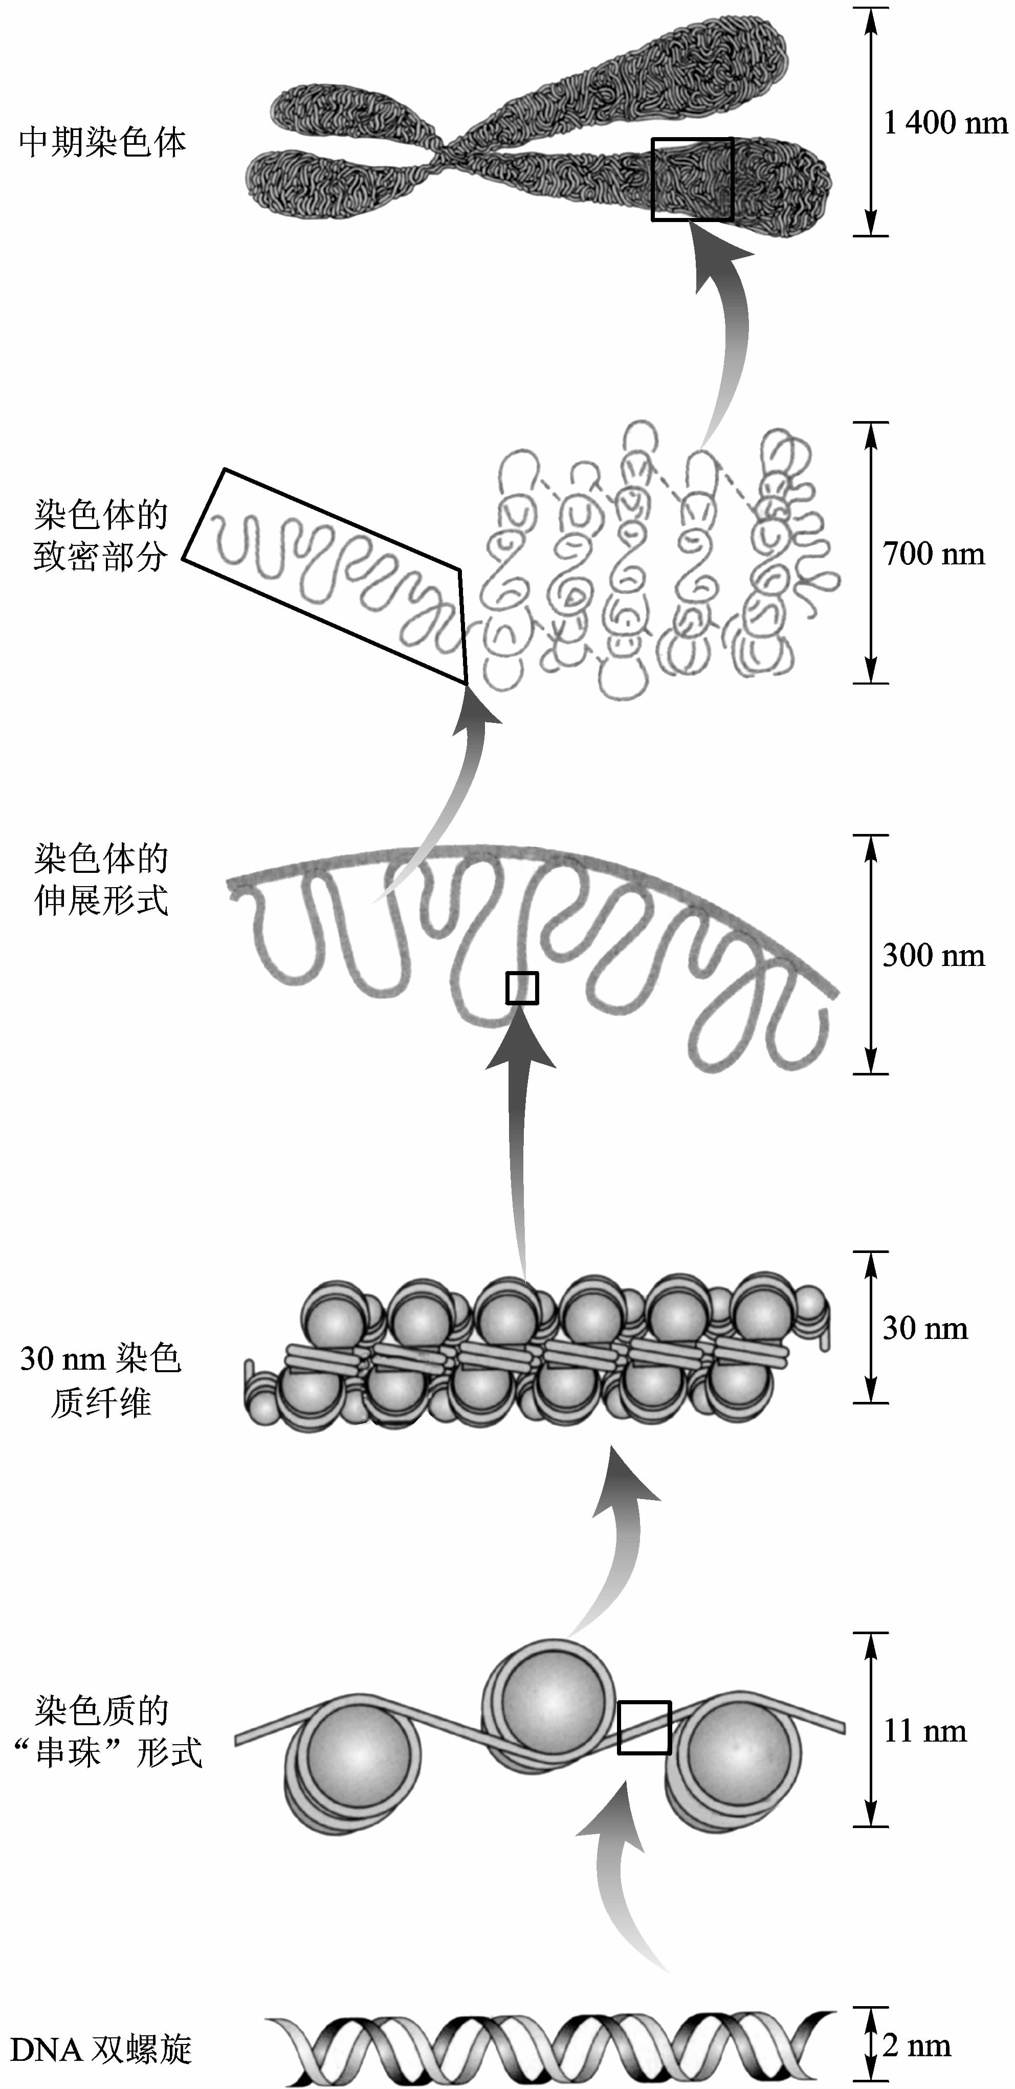
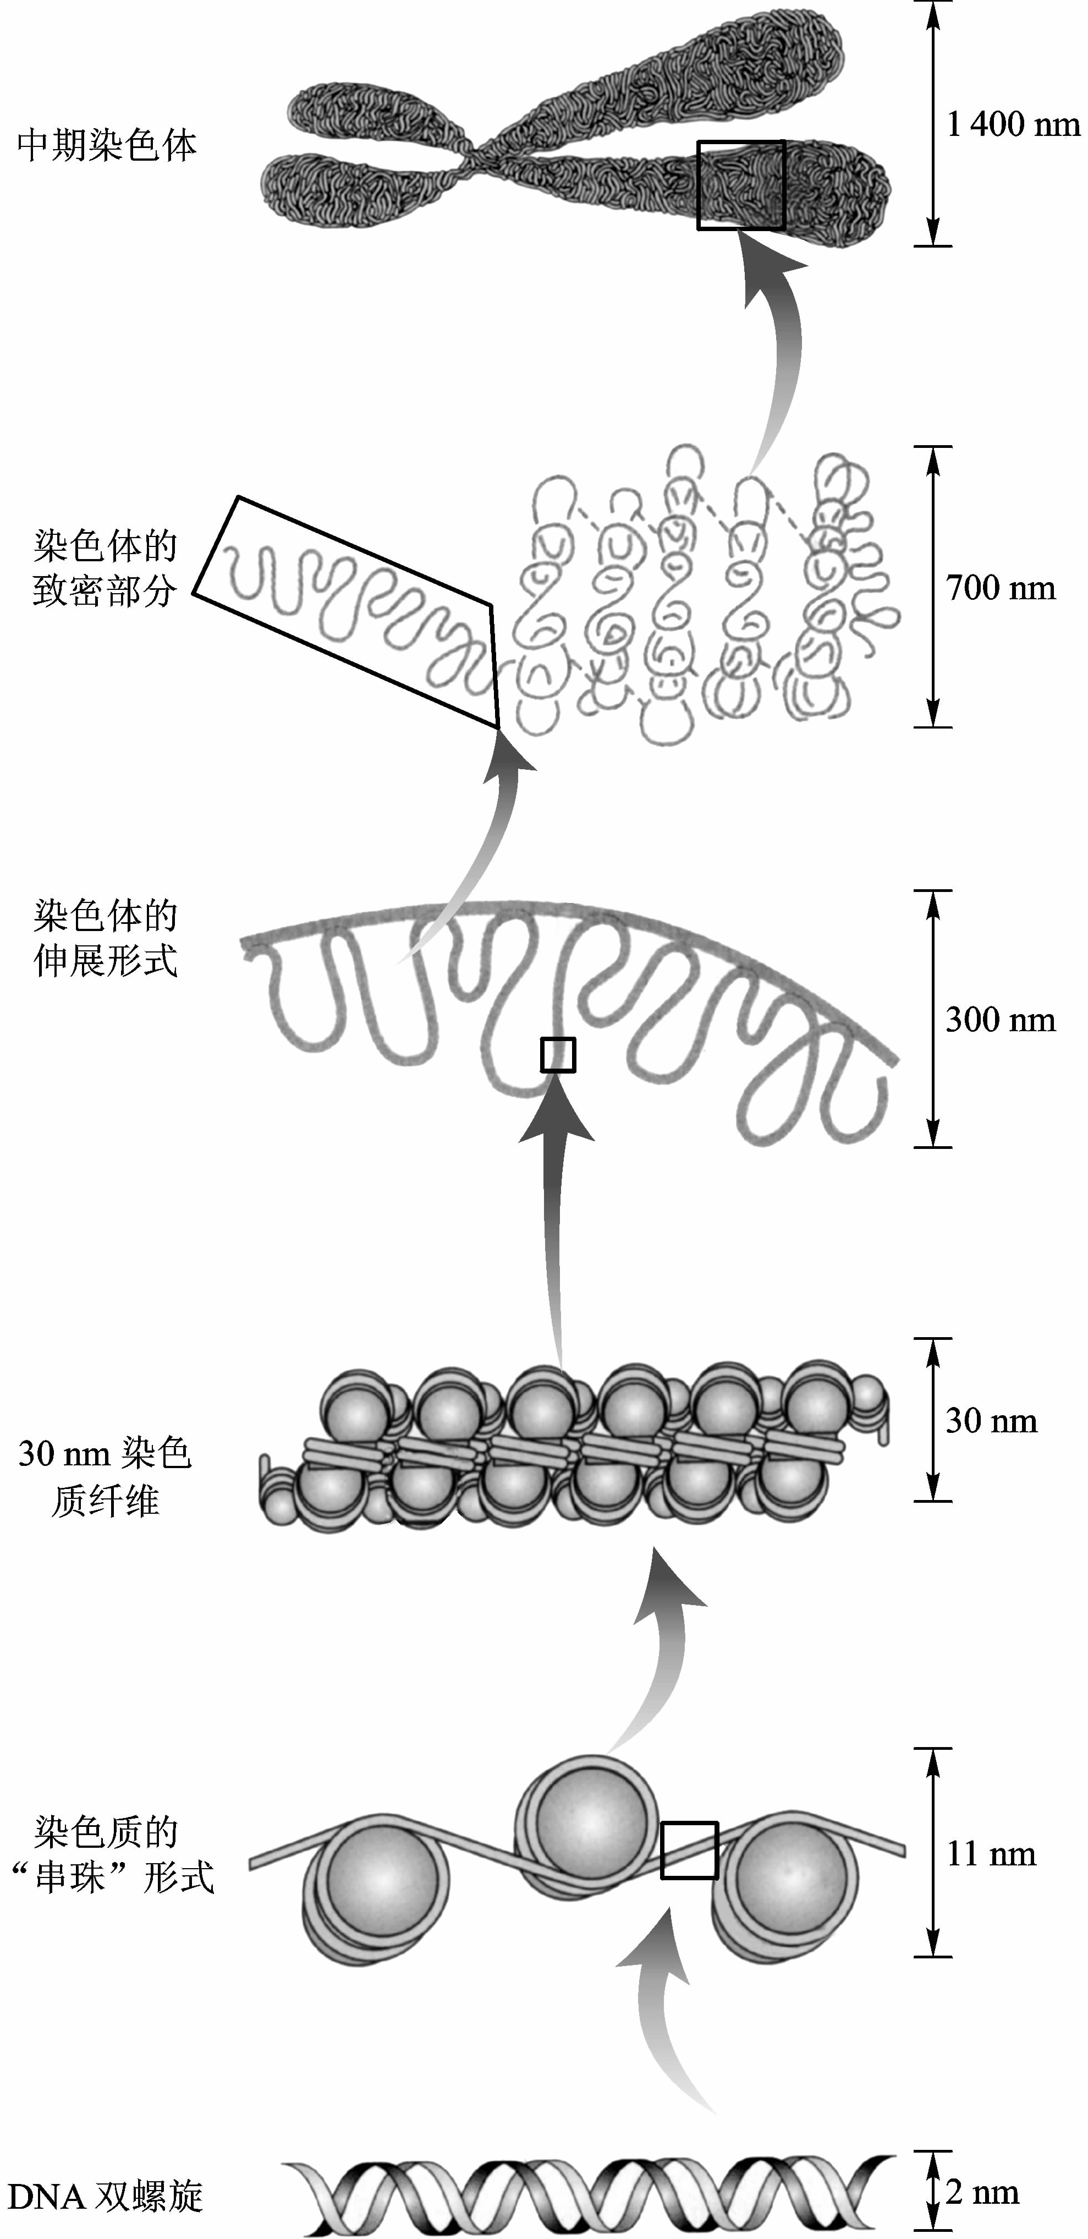

Slide 13
（3）染色体的数目
各种生物的染色体数目是恒定的，其在体细胞中成对，在性细胞中成单。常以2n(diploid)表示体细胞的染色体数目，用n(haploid)表示性细胞的染色体数目。

Slide 14
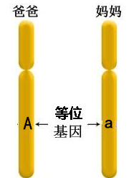
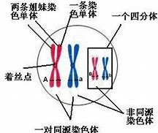
关于染色体的一些概念

Slide 15
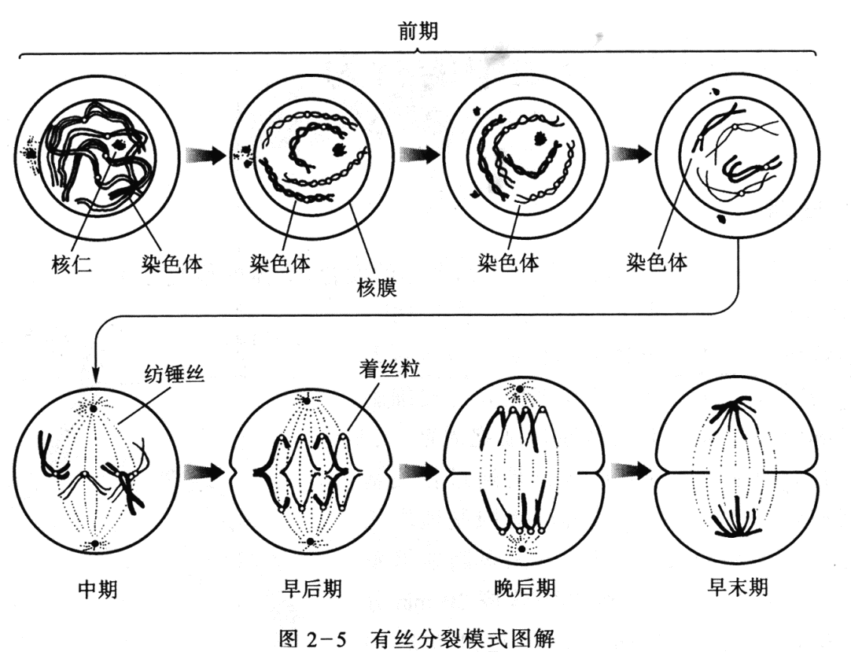
2.1.3 染色体在细胞分裂中的行为
在细胞周期中，细胞分裂期：细胞核分裂和胞质分裂两个主要过程。染色体在有丝分裂（mitosis）和减数分裂（meiosis）这两种分裂方式中的行为是有所不同的。
1）有丝分裂又称为间接分裂（indirect division），一般发生在体细胞中，与细胞的增殖和个体的生长发育密切相关。

Slide 16
有丝分裂的主要特点：细胞分裂一次，染色体复制一次，遗传物质均分到两个子细胞中。
有丝分裂的遗传学意义在于：一个细胞产生两个子细胞，有丝分裂使染色体精确地分配到子细胞，使子细胞含有与母细胞相等的遗传信息。

Slide 17
2）减数分裂（meiosis）是在配子形成过程中的成熟期进行的，包括两次连续的核分裂而染色体只复制一次，每个子细胞核中只有单倍数的染色体的细胞分裂形式。
两次连续的核分裂分别称为第一次减数分裂（或减数分裂Ⅰ，meiosisⅠ）和第二次减数分裂（或减数分裂Ⅱ，meiosisⅡ）。
在两次减数分裂中都能区分出前期、中期、后期和末期。减数分裂Ⅰ导致染色体的数目从二倍体到单倍体的减少，减数分裂Ⅱ导致姊妹染色单体的分离。
结果经两次减数分裂而产生的4个细胞核中都只有一套完整的单倍体基因组。在大多数情况下，减数分裂伴随着胞质分裂，所以一个二倍体细胞经过减数分裂产生4个单倍体细胞。

Slide 18
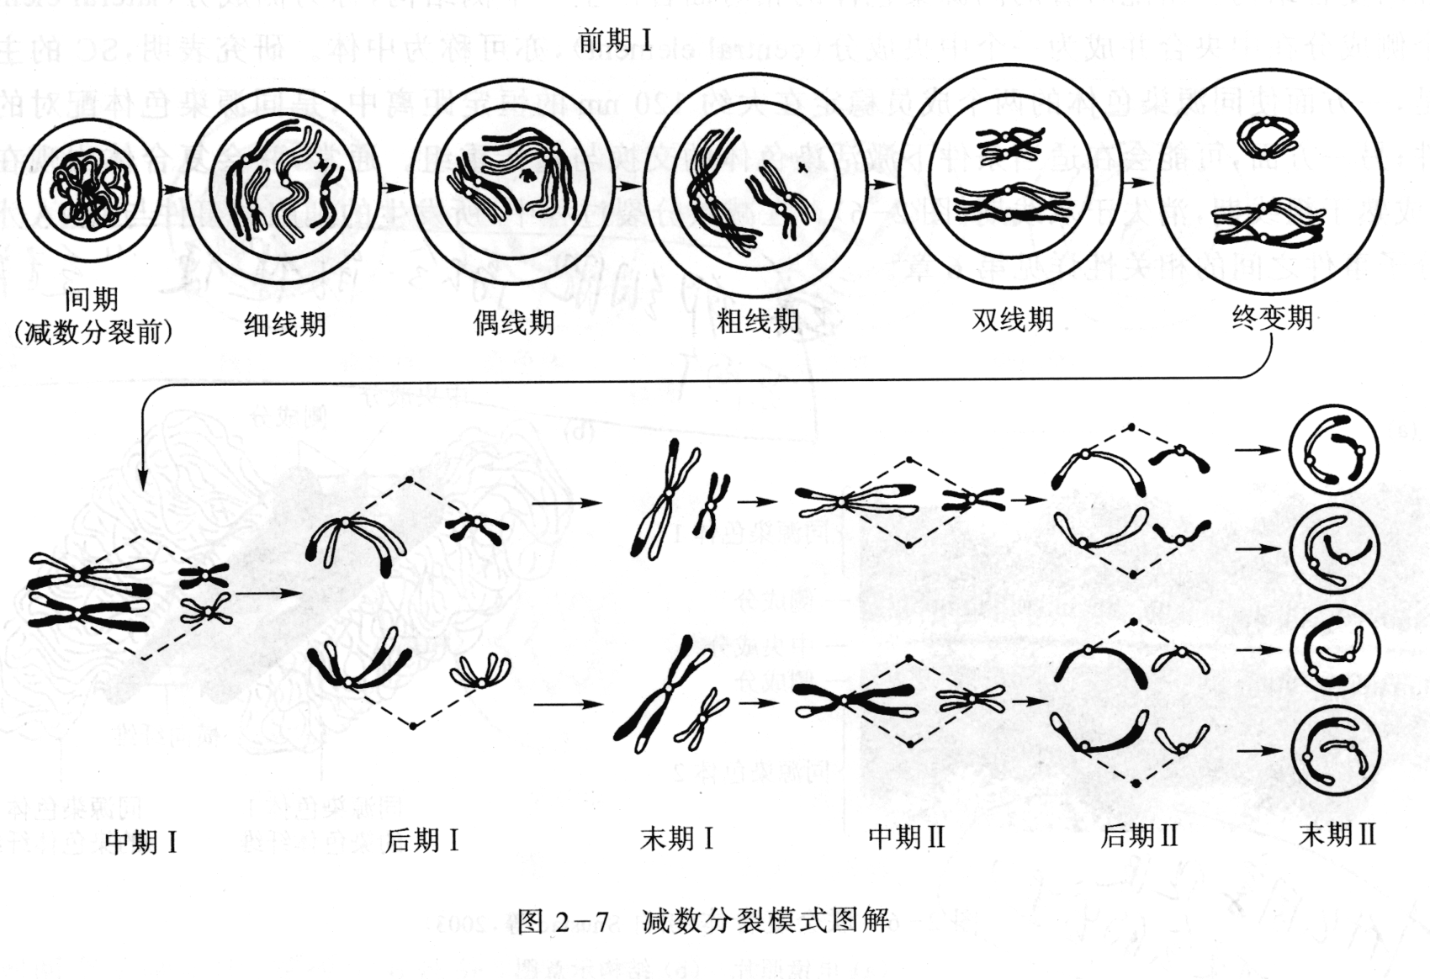

Slide 19
减数分裂的遗传学意义
①只有一个细胞周期，却有两次连续的核分裂。DNA只复制一次（间期S期），细胞分裂两次（减数分裂Ⅰ、Ⅱ）。
②“减数”并不是随机的。实质上是配对的同源染色体的分开。这是使有性生殖的生物保持种族遗传物质（染色体数目）恒定性的机制；同源染色体的分离决定了等位基因的准确分离，为非同源染色体随机重组提供了条件。
③在粗线期，非姊妹染色单体间有可能发生对等片段的交换。发生过交换的位置在双线期可见交叉。因此，遗传物质间的交换在先，细胞学上可见的交叉在后。故交叉是交换的有形结果。分开来的染色体不再是联会前的染色体，由于交换事件的发生，导致遗传物质的非随机重组，增加了遗传物质的变异性。

Slide 20
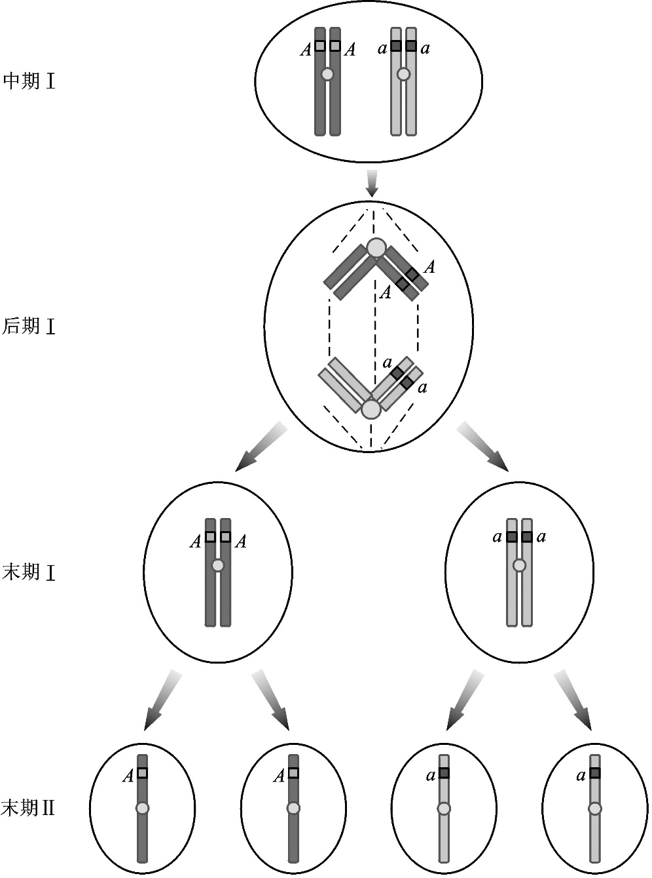
孟德尔分离定律的染色体基础
在第一次减数分裂时，由于同源染色体的分离，使位于同源染色体上的等位基因分离，从而导致性状的分离。

Slide 21
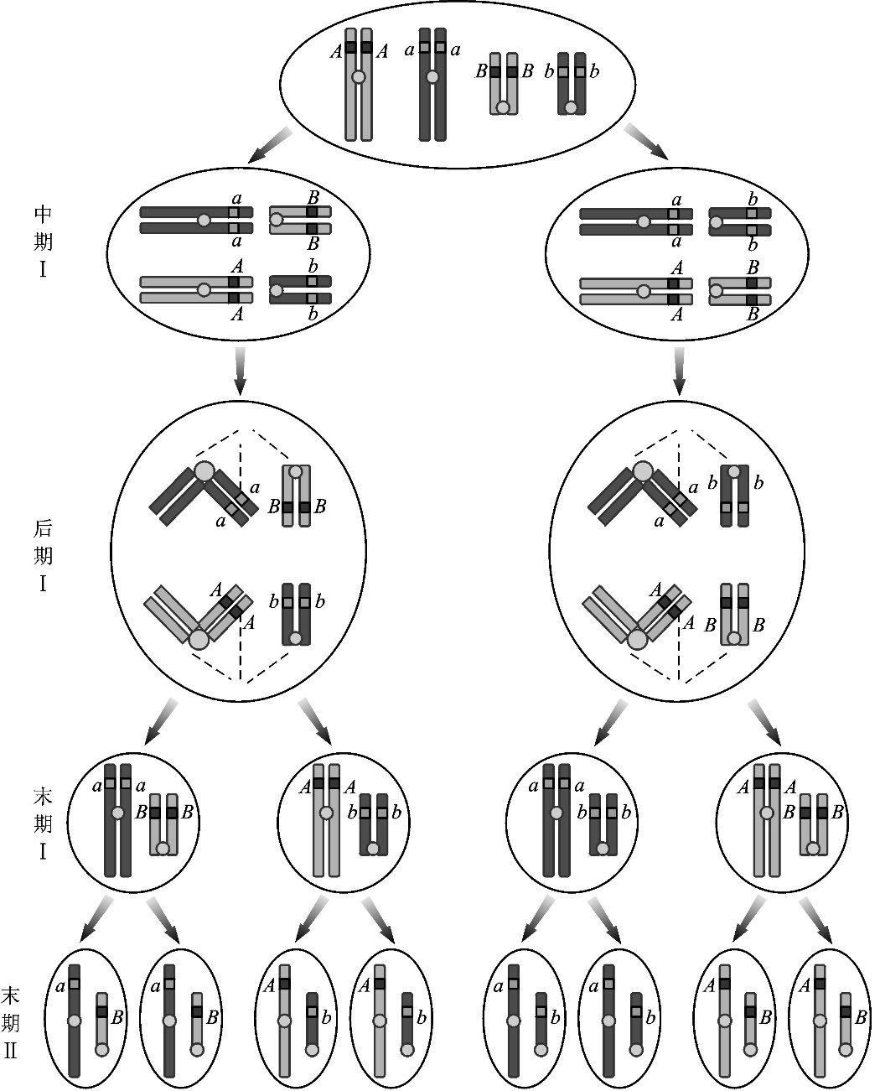
孟德尔自由组合定律的染色体基础
由于决定不同性状的两对非等位基因分别位于两对非同源染色体上，形成配子时同源染色体上的等位基因分离，非同源染色体上的非等位基因以同等的机会在配子内自由组合，从而实现性状的自由组合。

Slide 22
遗传的分子基础
DNA双链螺旋的复制、转录、翻译，以及各过程的调控。

Slide 23
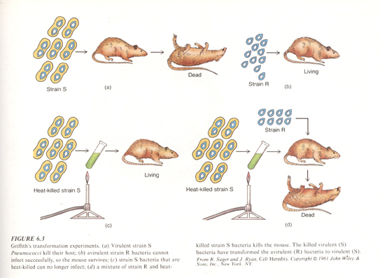
2.2 遗传物质的证明
（1） 肺炎链球菌的转化实验 DNA是遗传物质的概念源于1928年Griffith等进行的肺炎链球菌（Streptococcus pneumoniae，旧称肺炎双球菌 Diplococcus pneumoniae）的转化实验。

Slide 24
由于Griffith等没有做单因子转化实验，当时还不能说明引起转化作用的物质是什么。
直到1944年Avery等三位美国科学家不仅在体外成功重复了上述实验，而且用生物化学的方法对S型菌提取液的所有成分分离后，进行单因子转化实验，证明转化因子是DNA，而不是多糖荚膜、蛋白质和RNA，而且转化频率随着DNA的纯度的提高而增加。Avery等的实验结果首次证明转化因子是DNA，取得了DNA是遗传物质的第一个和最重要的一个证据，明确了DNA是遗传信息的载体。

Slide 25
（2） 噬菌体感染试验
1952年Hershey和Chase用标记放射性同位素的方法，进行了噬菌体感染实验，为证明DNA是遗传物质提供了更直接的证据。
T2 噬菌体是感染大肠杆菌（E.coli）的一种噬菌体，它由蛋白质外壳和DNA核心构成。在噬菌体中，其蛋白质是唯一含硫（S）的物质，而DNA是唯一含磷（P）的物质。利用这一特性，他们在放射性³²P和³⁵S存在的情况下，使噬菌体进行繁殖， 再用这种带有放射性物质标记的噬菌体去感染无放射性的大肠杆菌，几分钟后离心除去未吸附的噬菌体，再利用捣碎机捣碎使噬菌体与大肠杆菌分开。

Slide 26
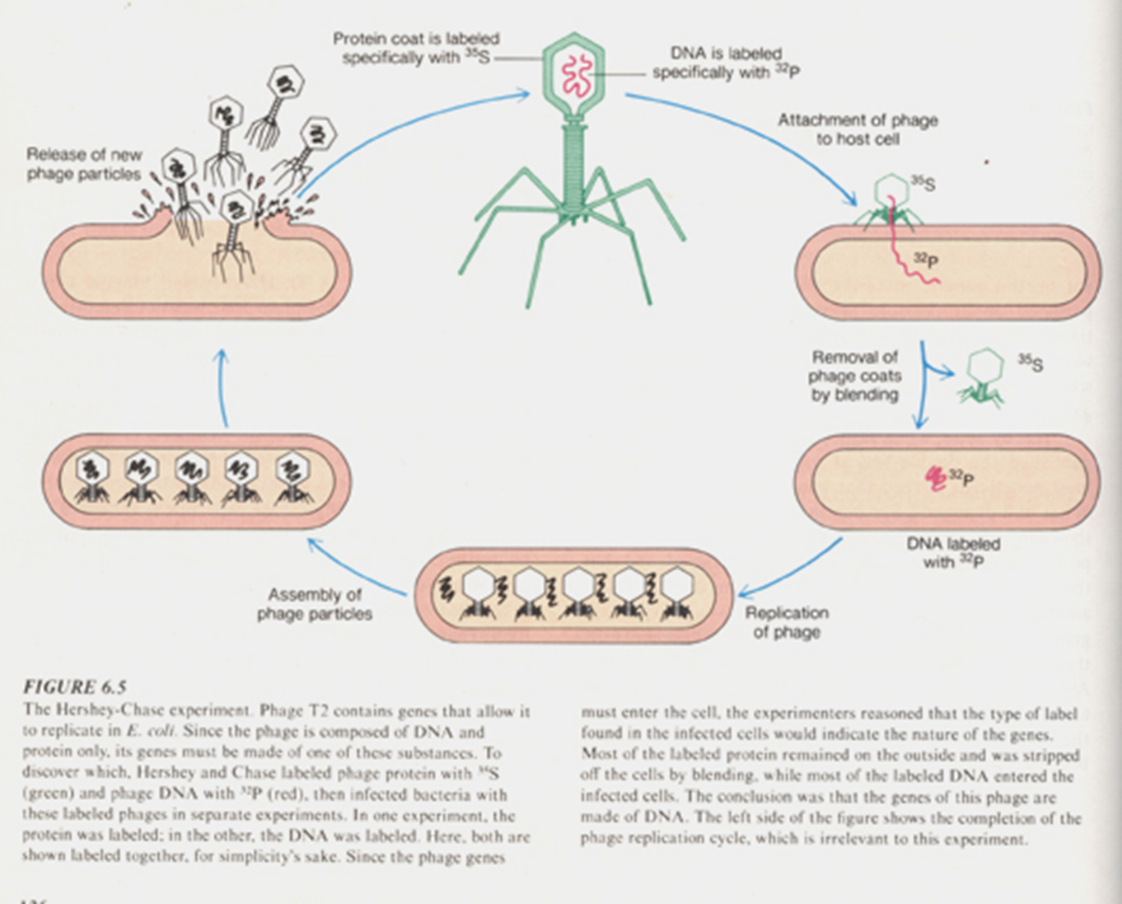
对其进行离心，发现从大肠杆菌表面释放的噬菌体外壳在上清液中，它们由蛋白质组成，含有80％放射性标记35S，而大肠杆菌在沉淀中，含有80％放射性标记32P。实验表明在噬菌体感染过程中，只有DNA进入细菌细胞，而蛋白质外壳留在细菌体外。
该实验证明具有遗传作用
的是DNA而不是蛋白质

Slide 27
（3）烟草TMV的重建试验
能感染烟草的烟草花叶病毒（tobacco mosaic virus, TMV）由蛋白质外壳和RNA核心组成。
1957年Fraenkel-Conrat等人将两个不同的MTV株系（S株系和HR株系）的蛋白质和RNA分别提取出来，然后相互对换,将S株系的蛋白质和HR株系的RNA,或反过来将HR株系的蛋白质和R株系的RNA放在一起，重建形成两种杂种病毒，去感染烟草叶片。
结果是叶片上所产生的病斑跟所含RNA密切相关，是什么样的RNA就形成什么样的子代病毒粒子，即子代病毒粒子的外壳蛋白是由RNA决定的，而不是由蛋白质决定的。令人信服地证明在不具有DNA的病毒中，RNA是遗传物质。

Slide 28
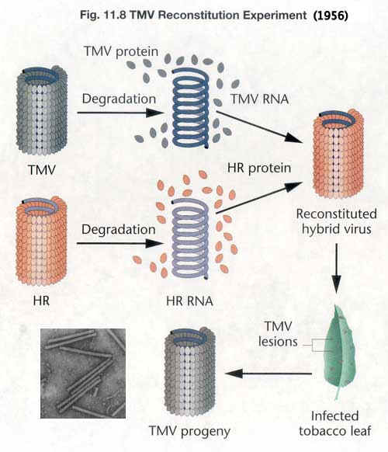
S

Slide 29
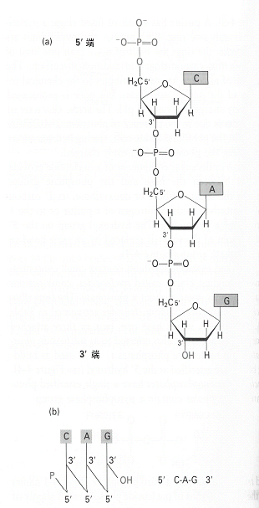
2.3 遗传物质的分子结构 2.3.1 DNA的分子结构
（1）DNA的一级结构：DNA的一级结构是指核苷酸在DNA分子中的排列顺序。在DNA的一级结构中碱基顺序代表了核苷酸顺序。生物的遗传信息通过核苷酸的不同排列顺序贮存在DNA分子中，碱基的顺序就是信息所要表达的内容，碱基顺序稍有变化，就可能引起遗传信息的很大变动，因此顺序测定对于阐明DNA的结构和功能具有更本性的意义。从这个意义上我们可以更深刻地理解基因组计划的伟大作用。

Slide 30
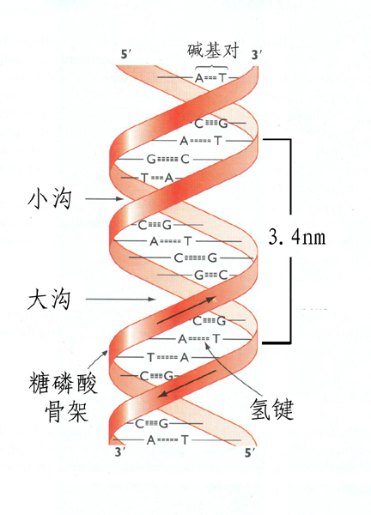
（2）DNA的二级结构-双螺旋结构
主链：两条反向平行的多核苷酸链（主链）围绕同一中心轴相互缠绕；糖－磷酸－糖构成螺旋主链
碱基与碱基配对：两条链的碱基都位于双螺旋的内侧，两条链对应碱基通过形成氢键呈配对关系
A＝T G≡C
螺距：螺旋直径 20Å
相邻碱基对之间相距3.4 Å
螺距 34 Å，每一螺距中含 10bp
大沟和小沟：双螺旋表面有两条凹槽，宽而深的为大沟，窄而浅的为小沟。

Slide 31
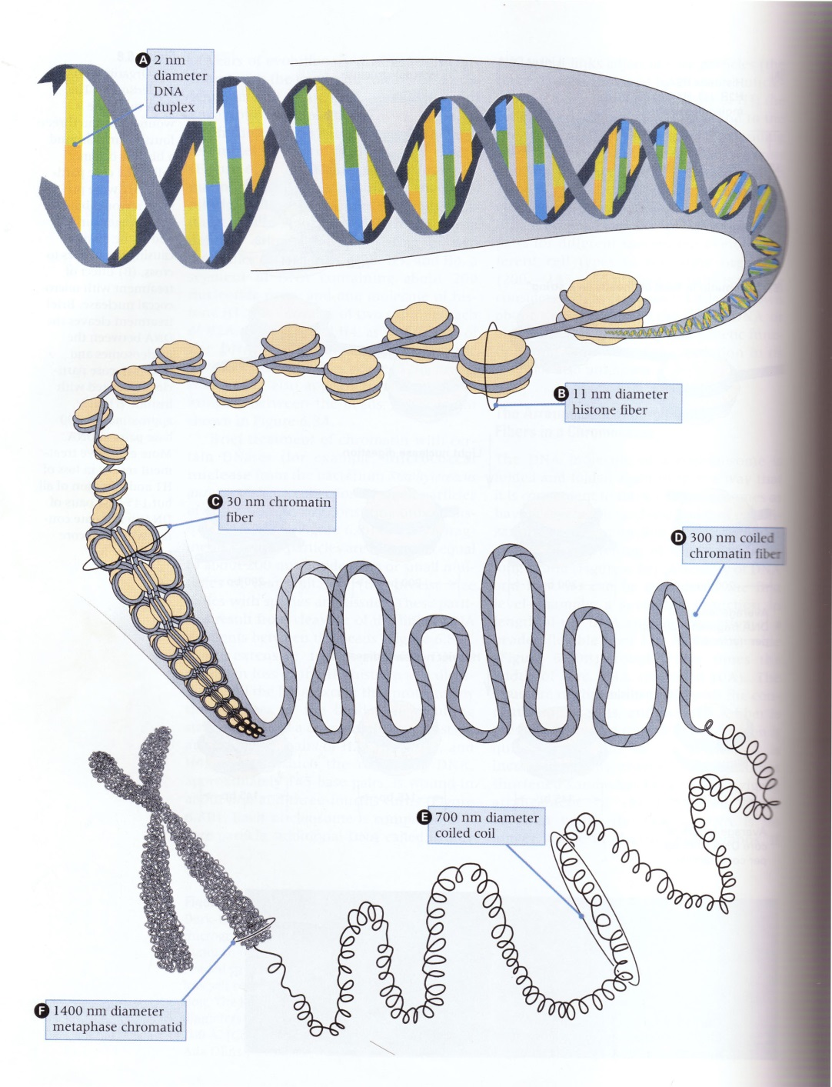
（3）DNA的高级结构
指DNA双螺旋进一步扭曲盘绕所形成的特定空间结构－－超螺旋。
线状DNA（如：染色体DNA）
和环状DNA（如：质粒DNA）

Slide 32
2.4 DNA复制
2.4.1 DNA复制的基本规律
①DNA复制一般按半保留半不连续的的方式进行；
②复制起始（Initiation）在原点（Origin）的特定序列上；
③复制的起点处控制复制；
④复制叉（Fork）的移动有单向或双向；
⑤链的延伸方向只能是5’→3’方向；
⑥在存在模板的条件下，DNA聚合酶以短的RNA片段作为引物开始合成DNA的短片段；

Slide 33
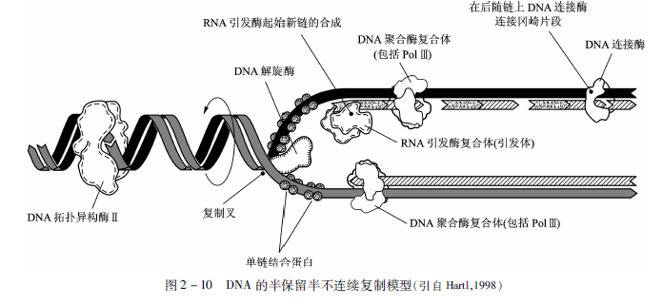
2.4.2 半保留半不连续复制
亲代DNA分子的两条链，在半保留复制过程中，一条链按5′→3′方向连续合成，另一条链按5′→3′方向不连续合成的方式，合成一系列不连续的冈崎片段（Okazaki fragment），它是在蛋白质和酶促作用下进行的复杂的生化反应，涉及30多种蛋白质的协同作用。

Slide 34
2.5 转录与翻译
转录是DNA的遗传信息被拷贝成RNA的遗传信息的过程
一般将DNA双链分子上带有遗传信息的链称为
非模板链（nontemplate strand） 或基因链（gene strand）
或有义链（sence strand） 或编码链（coding strand）
它与mRNA序列一致，代表从遗传密码到蛋白质序列相联系的DNA序列
另一条与其互补的链称为
模板链（template strand） 或反基因链（antigene strand）
或反义链（antisense strand）
它是作为模板合成mRNA的DNA链。所有基因均以模板链为模板进行转录，因而转录产物的碱基顺序必定与基因链的遗传信息一致。

Slide 35
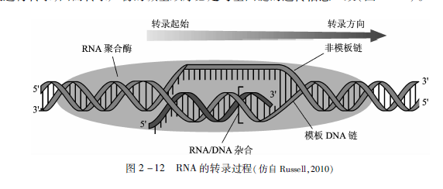
图2-12 RNA的转录过程（引自Russell，2010）

Slide 36
2.5.1 RNA聚合酶与启动子及增强子
（1）大肠杆菌RNA聚合酶
大多数原核生物RNA聚合酶的组成是相同的，而且只有
一种RNA聚合酶转录所有的基因。
α₂ββ’组成大肠杆菌核心酶（core enzyme）， σ因
子加入后形成全酶（holoenzyme） 专一性起始转录
原核生物一种RNA聚合酶转录所有的基因 ，其中σ因子
控制启动子的识别。

Slide 37
（2） 真核生物RNA聚合酶
真核生物细胞中有3类RNA聚合酶

Slide 38
（3）原核生物启动子
启动子（ promoter ）是决定RNA聚合酶转录起始位点的DNA序列。RNA聚合酶特异与其结合 ，而使转录开始。
原核生物的启动子一般处在结构基因的上游。一个典型的原核生物启动子主要由4个区域组成：转录起点（Startpoint）、－10序列（－10 sequence）、 －35序列(-35 sequence)、－10序列和－35序列间的序列长度。

Slide 39
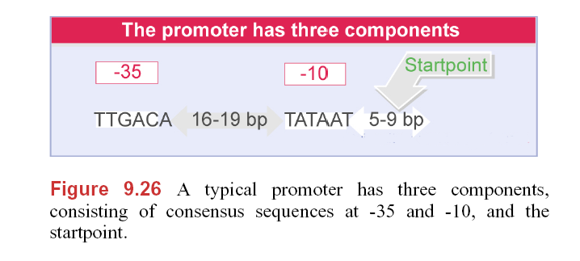
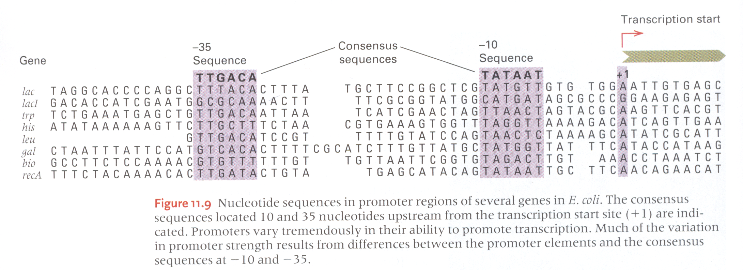
图2-14 原核生物启动子结构（引自Lewin，2008）
（a）一个典型的原核生物启动子由-35序列、-10序列、-10序列和-35序列间的间隔区和转录起始位点这4部分组成（b）不同原核生物启动子序列的比较

Slide 40
（5）增强子 （enhancer）
是真核细胞中通过启动子来增强转录 的一种远端性控制元件。增强的是同它连锁的基因的转录频率。
1981年由Benerji,Rusconi小组和Chambom等发现的，又称远上游序列（far upstream sequence）
1981 Benerji SV40 DNA 140bp（增强子）
SV40 DNA+兔β－血红蛋白融合基因的表达水平↑
其特点是：① 具有远距离效应：常在上游-200bp处，但可增强远处启动子的转录，即使相距十几Kb也能发挥其作用；
② 无方向性：在DNA双链中没有5’端与3’端固定的方向性，无论在靶基因的上游，下游或内部都可发挥增强转录的作用 ；
增强子可位于基因的5’端、3’端或者基因的内含子中。
转录频率增加10－200倍

Slide 41
③ 顺式调节:只调节位于同一染色体上的靶基因，而对其它染色体上的基因无作用；
④ 无物种和基因的特异性，对同源或异源基因同样有效，可以接到异源基因上发挥作用，如将SV40的增强子接到兔β-珠蛋白基因前，引入Hela细胞，此珠蛋白基因转录增强200倍。
⑤ 具有组织的特异性: SV40的增强子在3T3细胞中比多瘤病毒的增强子要弱，但在Hela细胞中SV40的增强子比多瘤病毒的要强5倍，抗体基因的增强子只有在B淋巴细胞中才起作用。增强子的效应需特定的蛋白质因子参与。
⑥ 有相位性:增强子的活性与其在DNA双螺旋结构中的空间方向性有关（其作用和DNA的构象有关）。

Slide 42
⑦ 有的增强子可以对外部信号产生反应:如热体克基因在高温下才表达。编码重金属蛋白的金属硫蛋白基因在镉和锌存在下才表达。某些增强子可以被固醇类激活。
⑧增强子含有许多可与不同转录因子结合的基序，可以不同的组合方式调控基因的表达，在已研究过的绝大多数基因的表达调控模式中都发现组成增强子的不同基序或模块（module）之间可形成不同的组合,它们是基因差别表达（differential expression）的主要原因。
组织和细胞专一性增强子：只在特殊的组织细胞、特定的转录因子参与下，才能发挥其功能。
诱导性增强子：这种增强子的活性通常要有特定的启动子参与。
例如：金属硫蛋白基因可以在多种组织细胞中转录，又可受类固醇激素、锌、镉和生长因子等的诱导而提高转录水平。

Slide 43
2.5.2 RNA的加工
真核生物mRNA的剪接
真核细胞基因DNA的间插序列（intervening sequence），即不连续基因（interrupted gene）的间插序列称为内含子(intron)。被内含子隔开的基因序列，即出现在成熟RNA中的序列称为外显子（exon）。真核生物前体mRNA切除内含子,连接外显子形成成熟的mRNA的过程称为RNA剪接(RNA splicing)。

Slide 44
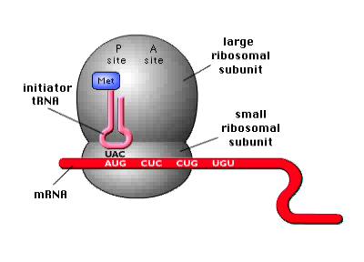
蛋白质合成演示图

Slide 45
2.6 中心法则及其发展
1 中心法则与遗传信息流
2 中心法则的修正与发展
（1）RNA的复制； （2）RNA反向合DNA；
（3）RNA的自催化剪接；（4）DNA水平的基因重排；
（5）RNA编辑 ；（6）基因中内含子的切除和外显子的连接
（7）普里昻的感染与繁殖问题

Slide 47
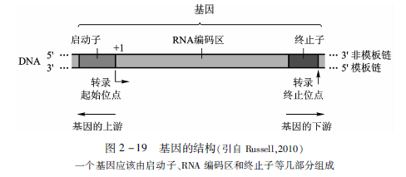
2.7 基因的现代概念
合成一条有功能的多肽或RNA分子所必需的完整的DNA序列。

Slide 48
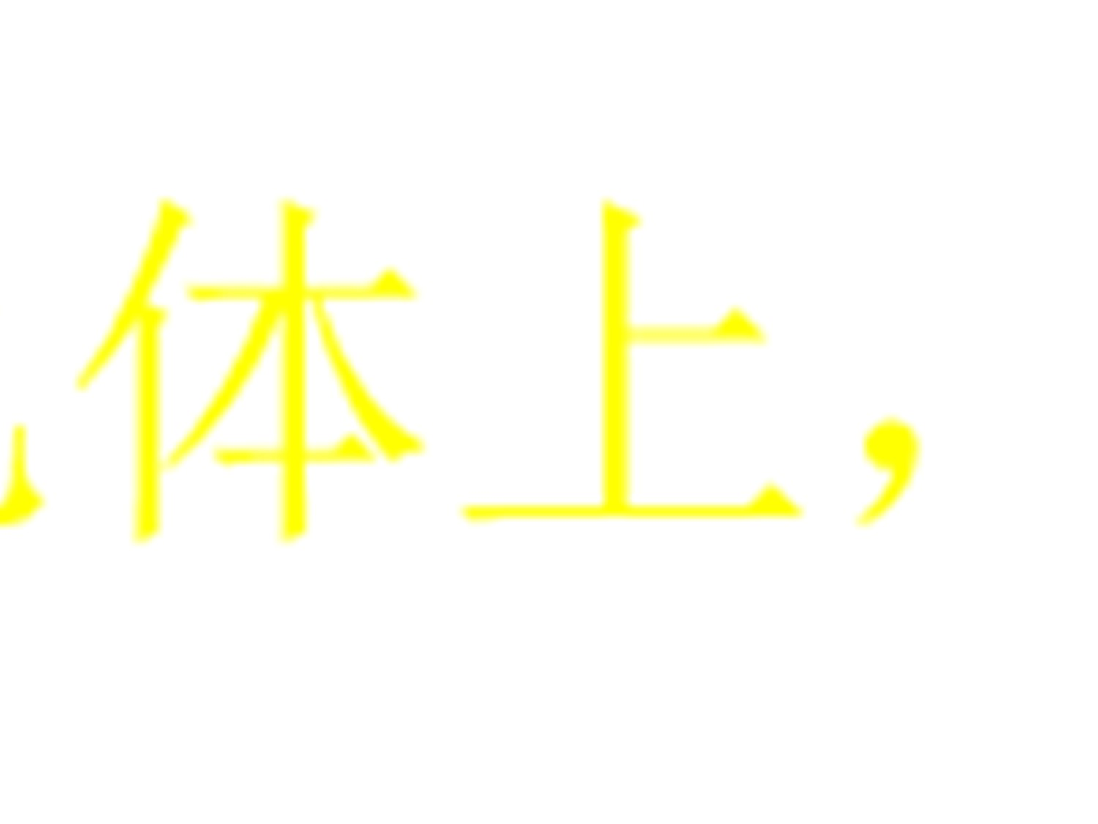
作业
请画出Aa细胞减数分裂过程中染色体复制及分离的过程。（除了正常情况，还会出现什么不同的分裂结果吗？）
Aa X AA 在什么情况下会出现a表型的后代？
请画出AaBb细胞减数分裂过程中染色体复制及分离过程：
1）基因A与B在不同的染色体上
2）基因A与B在相同染色体上，但基因座位相邻很近
3）基因A与B在相同染色体上，一个在短臂 ，一个在长臂
4. 假设你来自3023年的未来世界，请为我们描述一下那时人类或社会生活的情况。（一个就可以，与生物相关）
5. 公元23年的中国历史背景是什么？你若带着现代知识回到两千年前，能做些什么？

